Slide 1

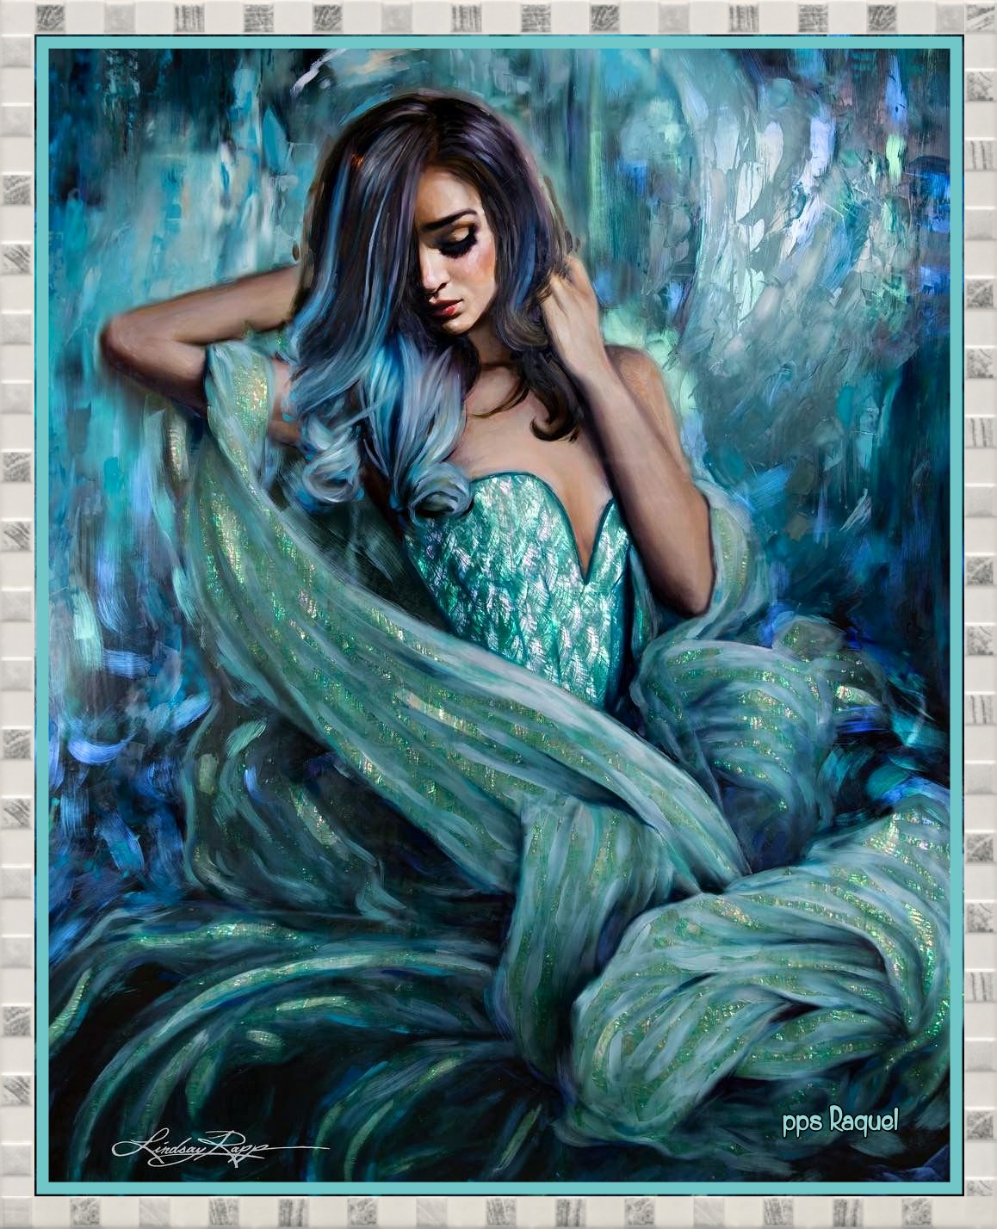



Slide 2


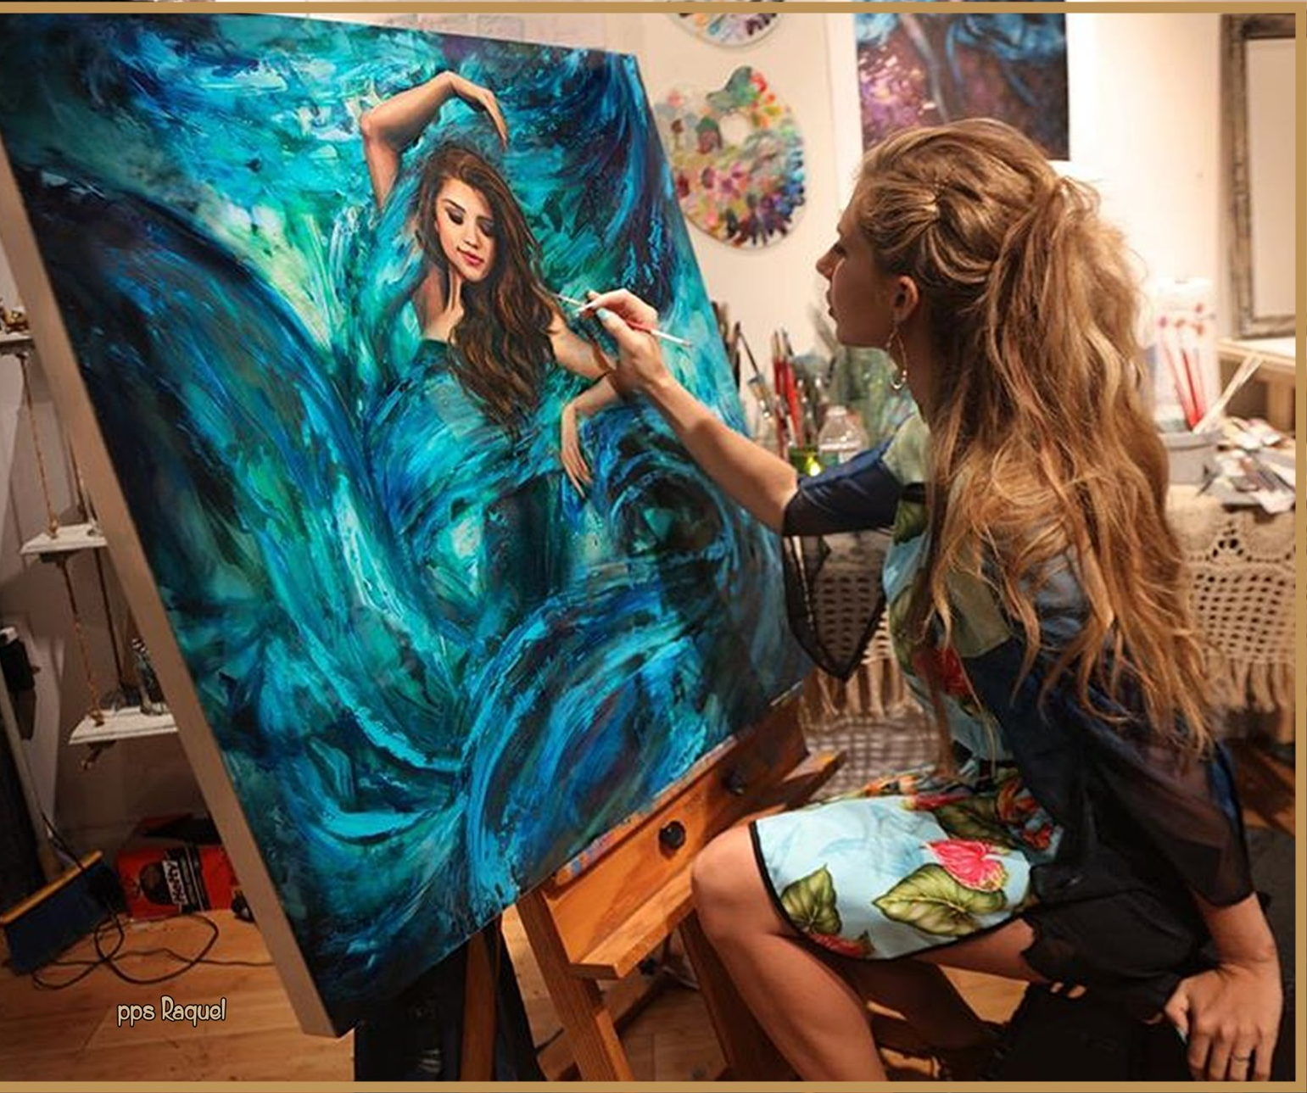
Desde pequeña, a la pintora Lindsay Rapp le ha encantado el mar. La artista creció en una pequeña ciudad costera en Florida, Estados Unidos, donde pasó cientos de horas observando las elegantes olas. El poder del mar se convirtió en una verdadera inspiración, y así aparecieron sus musas mágicas, como si fueran creadas de la espuma del mar.

Slide 3


La mujer tiene un solo camino para superar en méritos al hombre:
“Ser cada día más mujer”
Ángel Ganivet

Slide 4
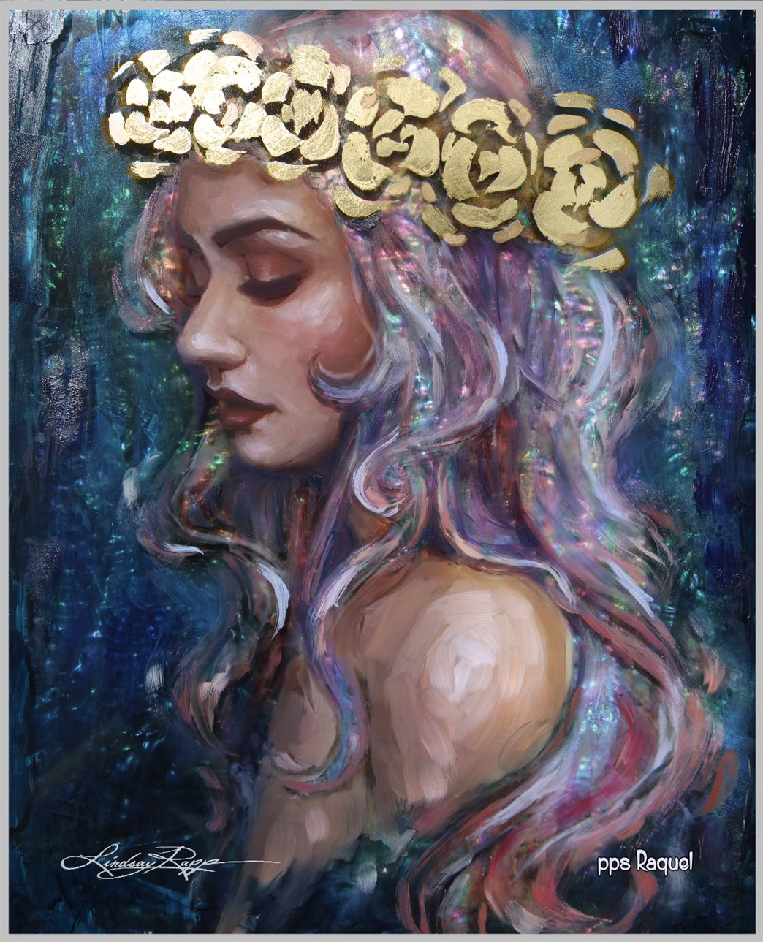

Slide 5
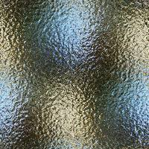
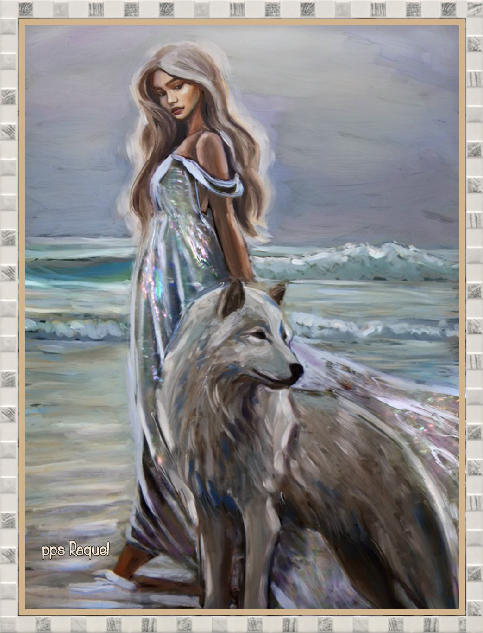

Slide 6
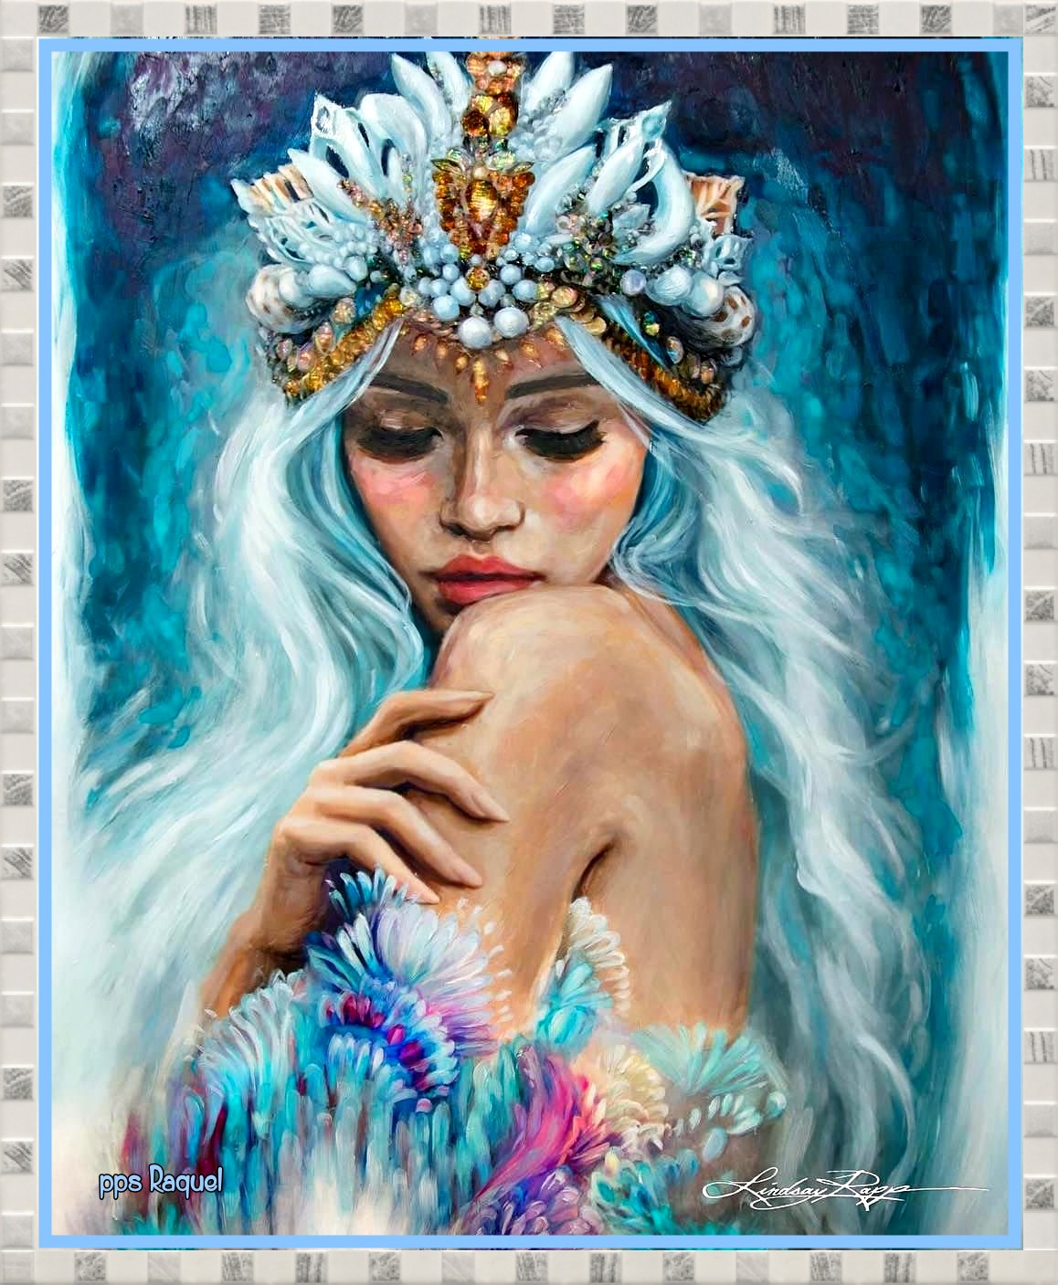
“Una mujer interesante no es aquella que se siente halagada al ser admirada por su belleza y elegancia...
Es aquella mujer firme de carácter que puede decir NO, cuando es necesario”
Margaret Sanger.

Slide 7
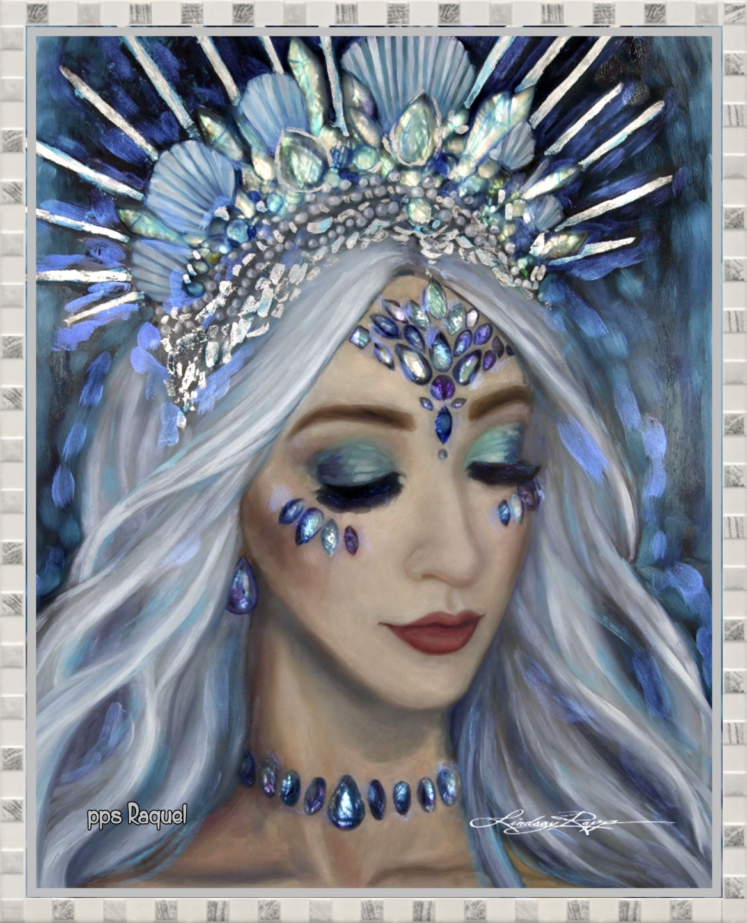

Slide 8
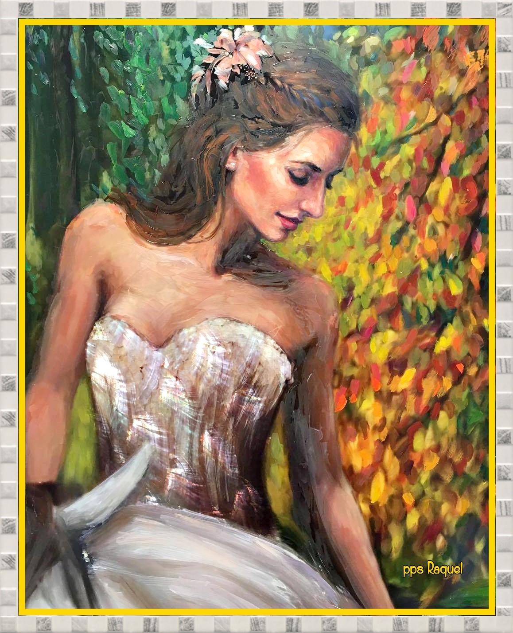

Slide 9
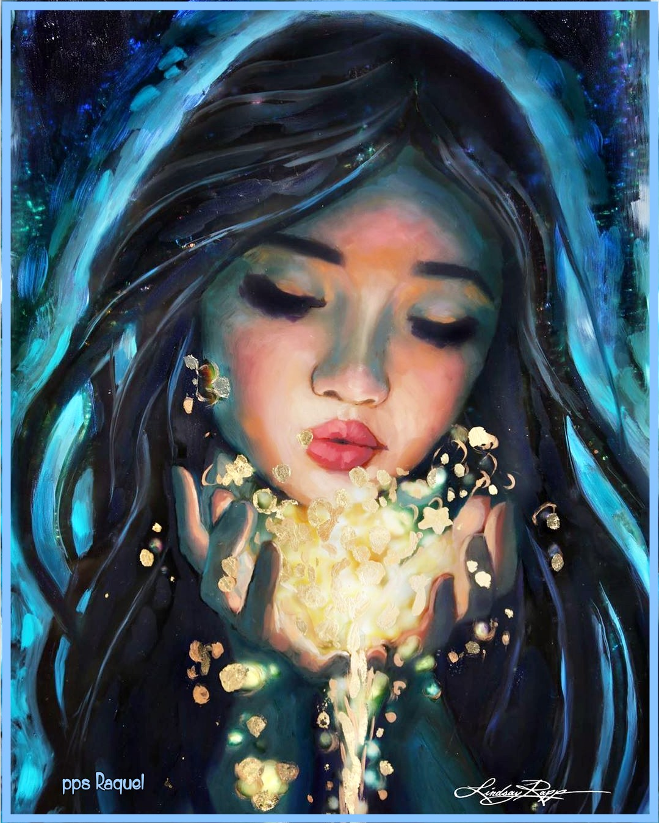
Una mujer debe ser dos cosas:
quien ella quiera y lo que ella quiera
Coco Chanel

Slide 10

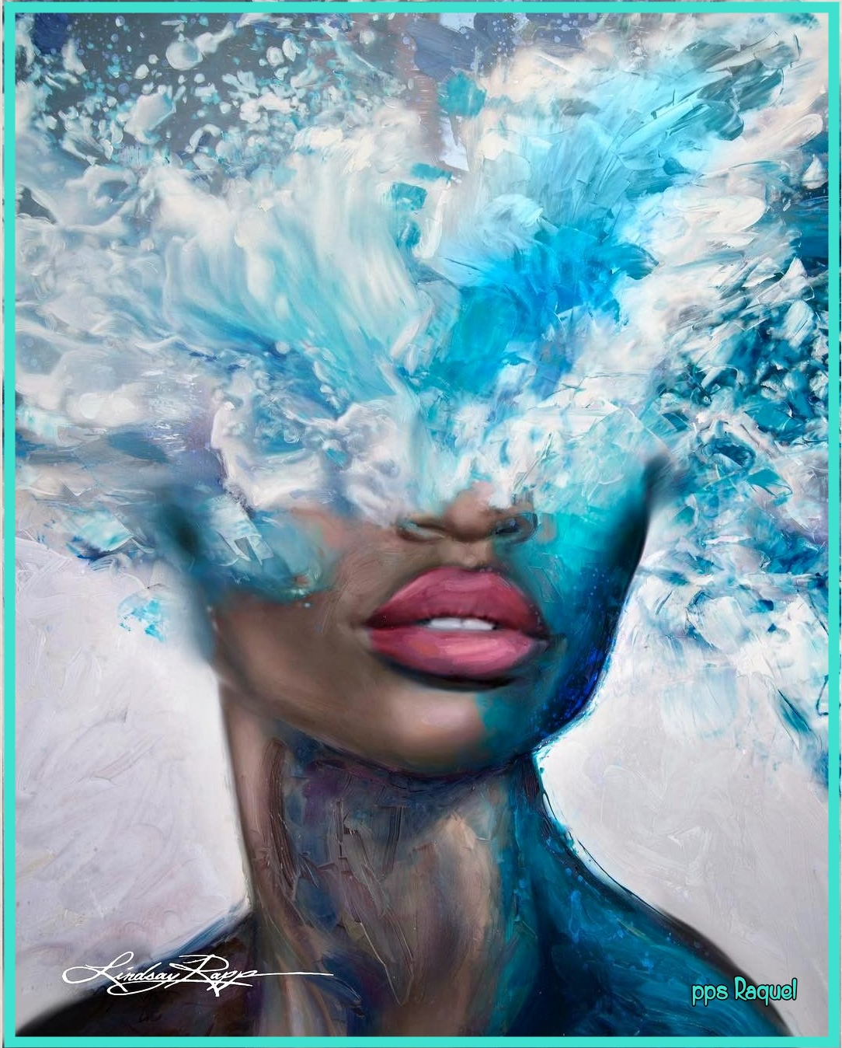

Slide 11

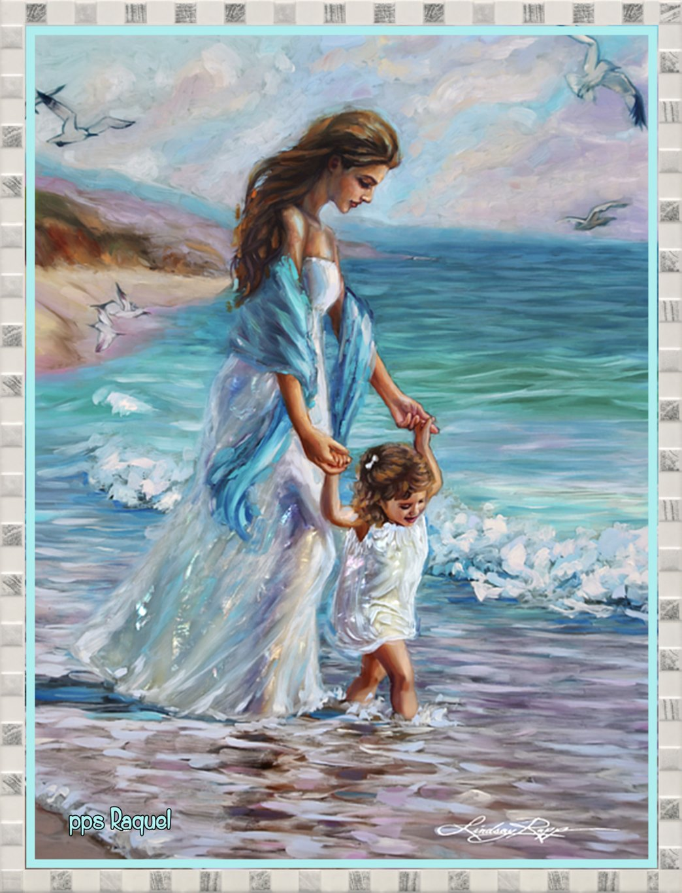

Slide 12

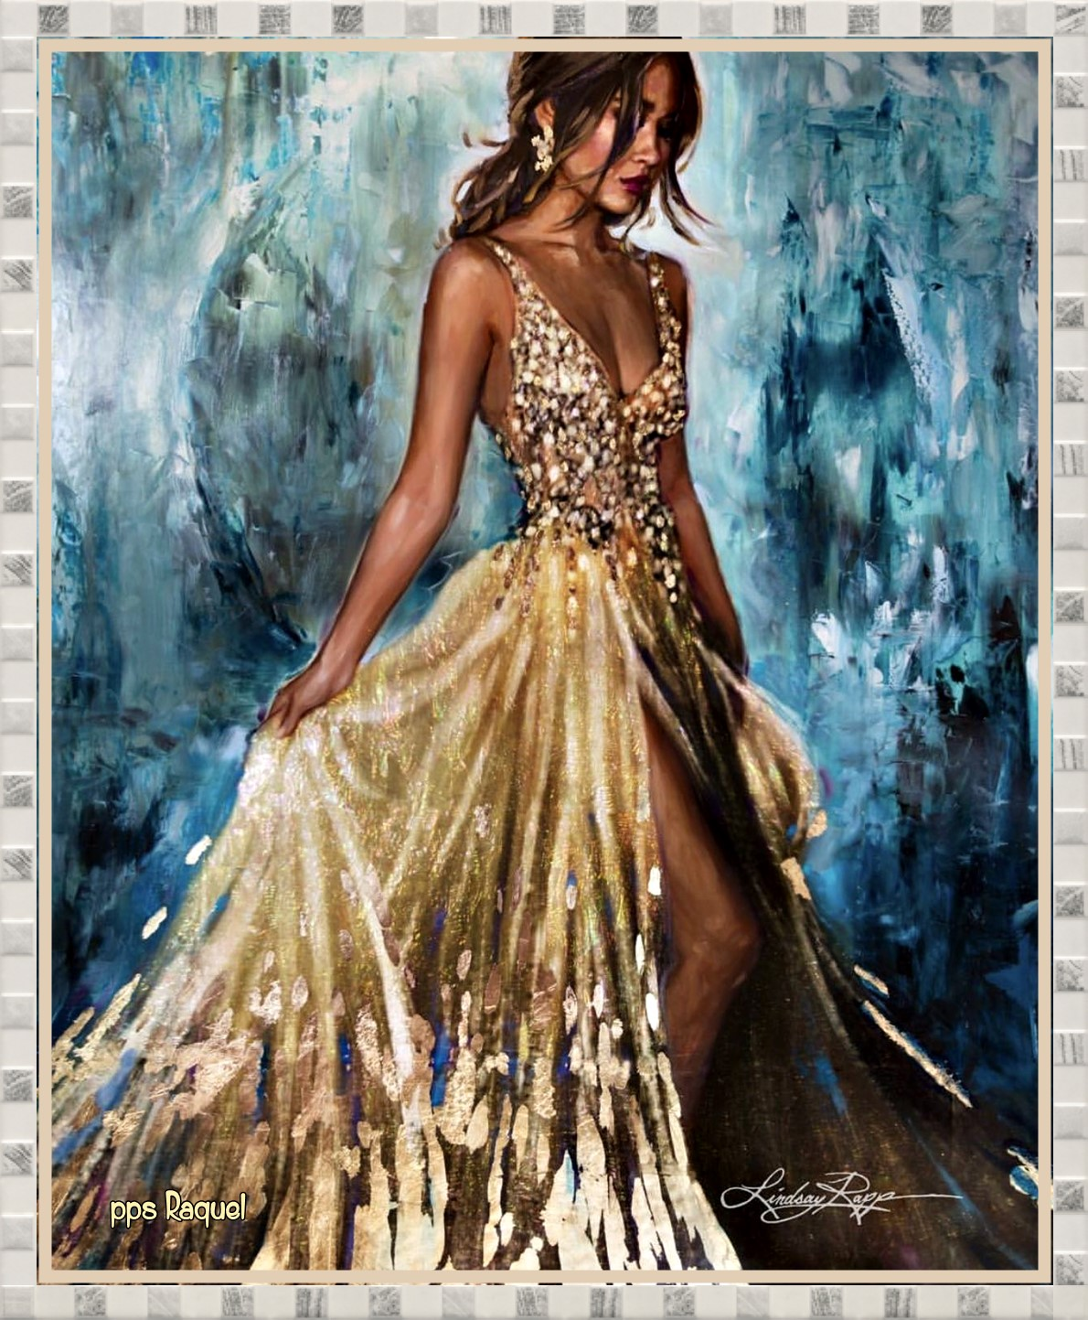
“Me llamo a mí mismo”
(hombre feminista‘)
¿No es así como se llama a alguien que lucha por los derechos de las mujeres?
Dalai Lama

Slide 13

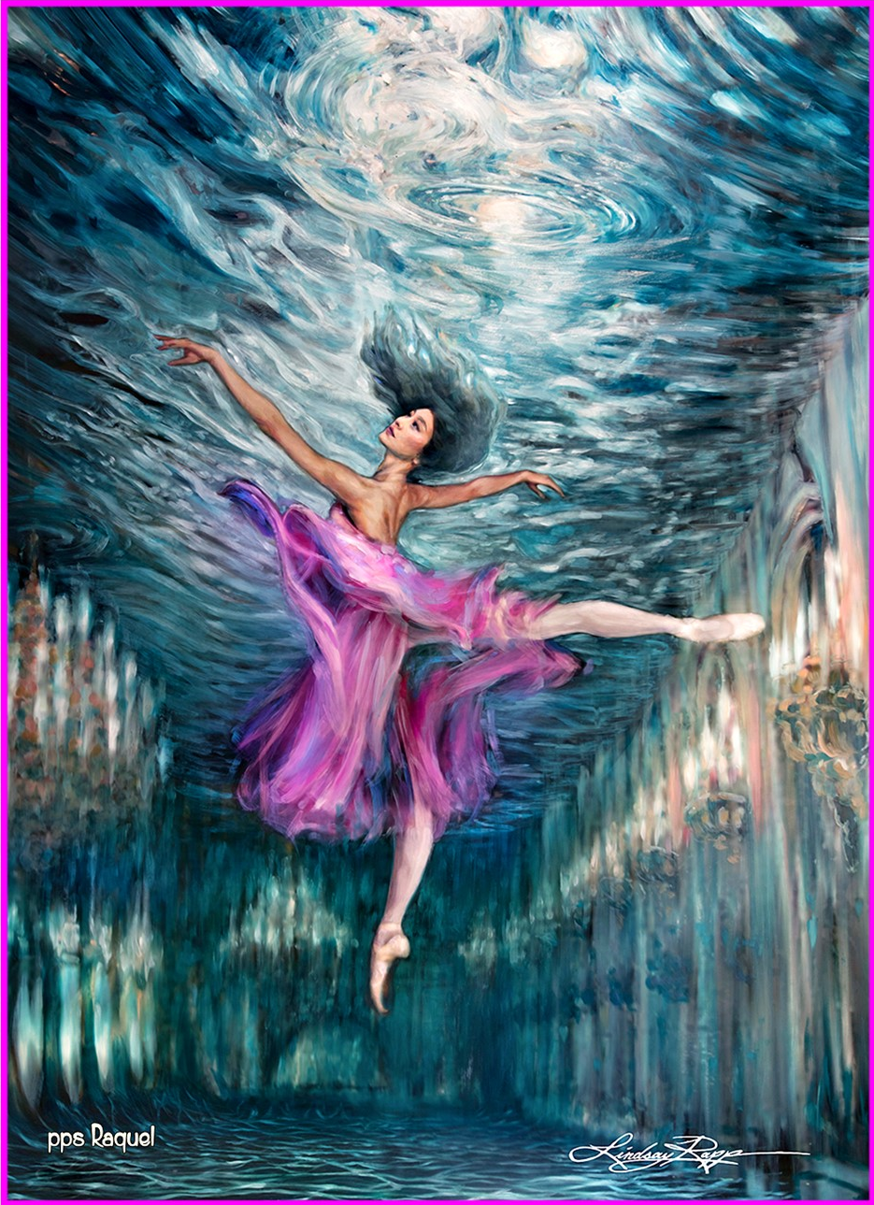

Slide 14

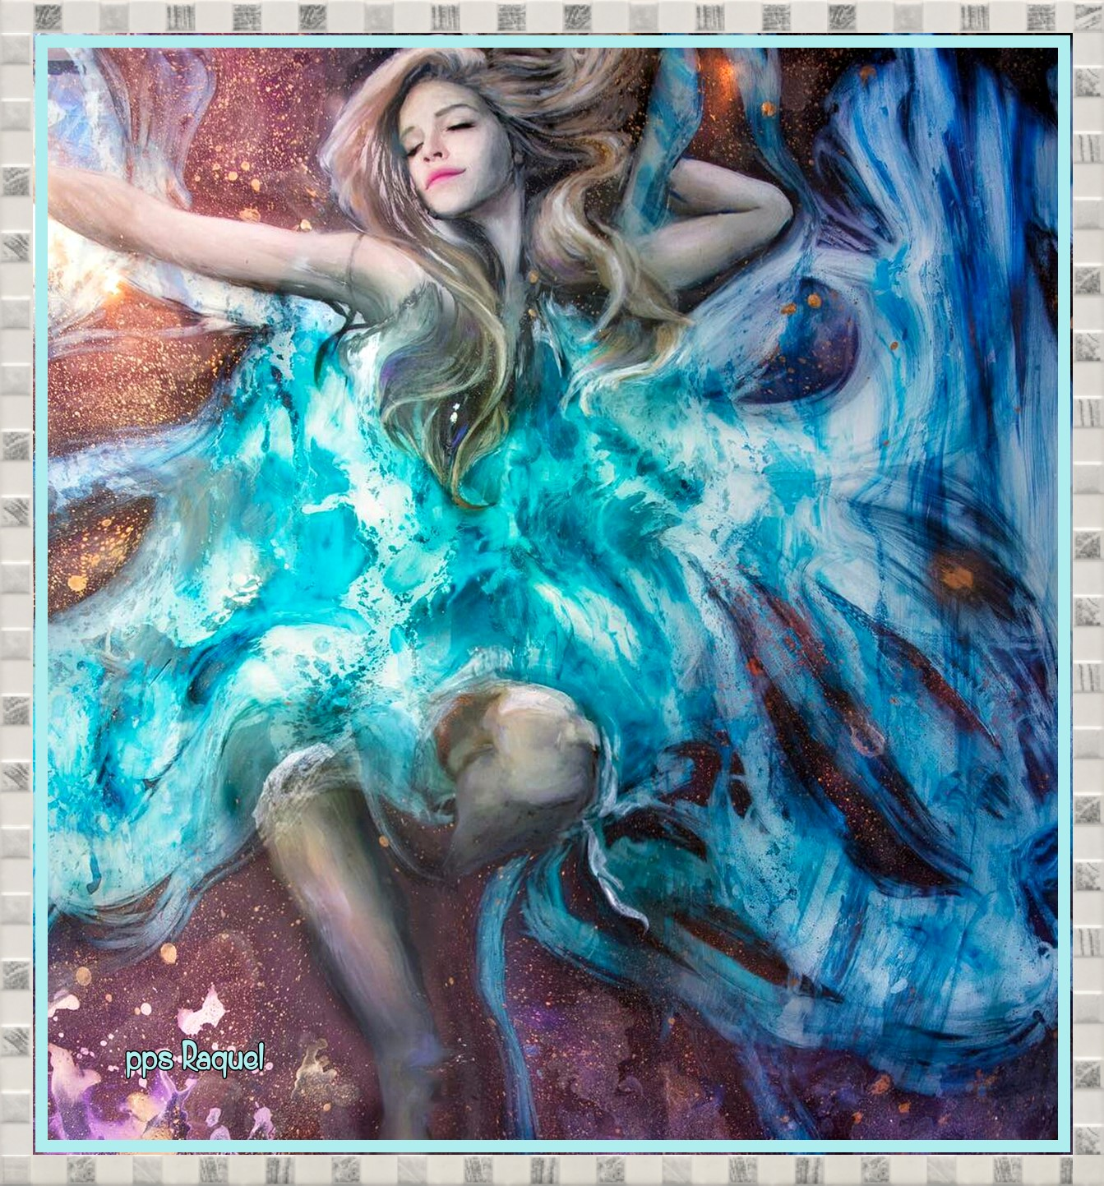

Slide 15

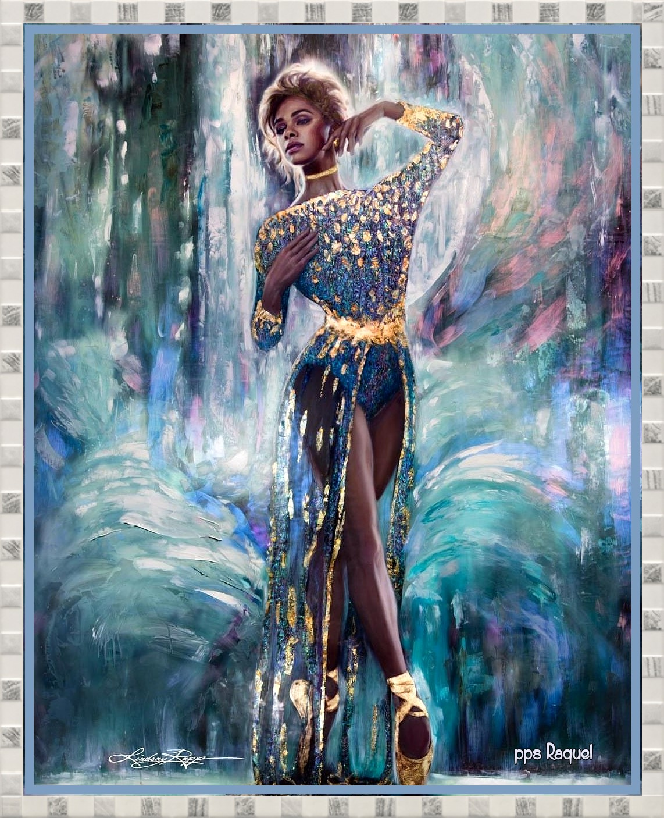
"Todos los hombres deberían ser feministas. Si los hombres se preocupan por los derechos de las mujeres, el mundo será un mejor lugar.
John Legend

Slide 16

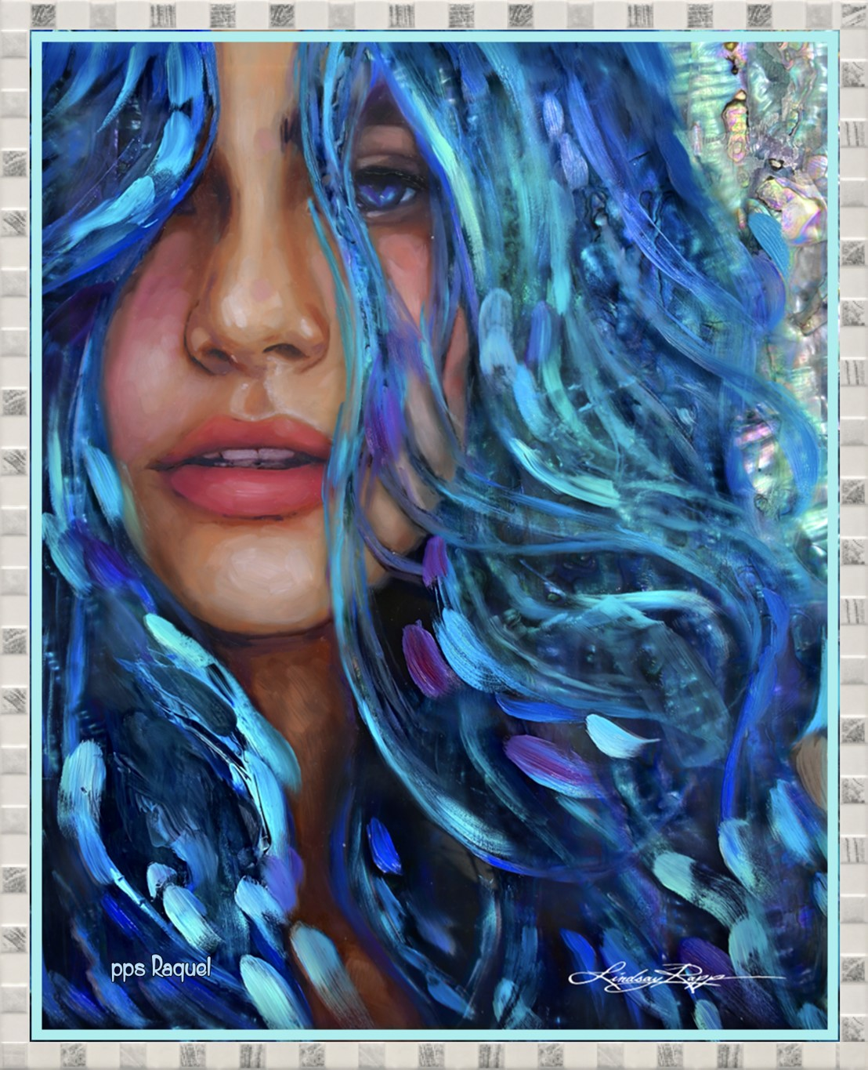

Slide 17


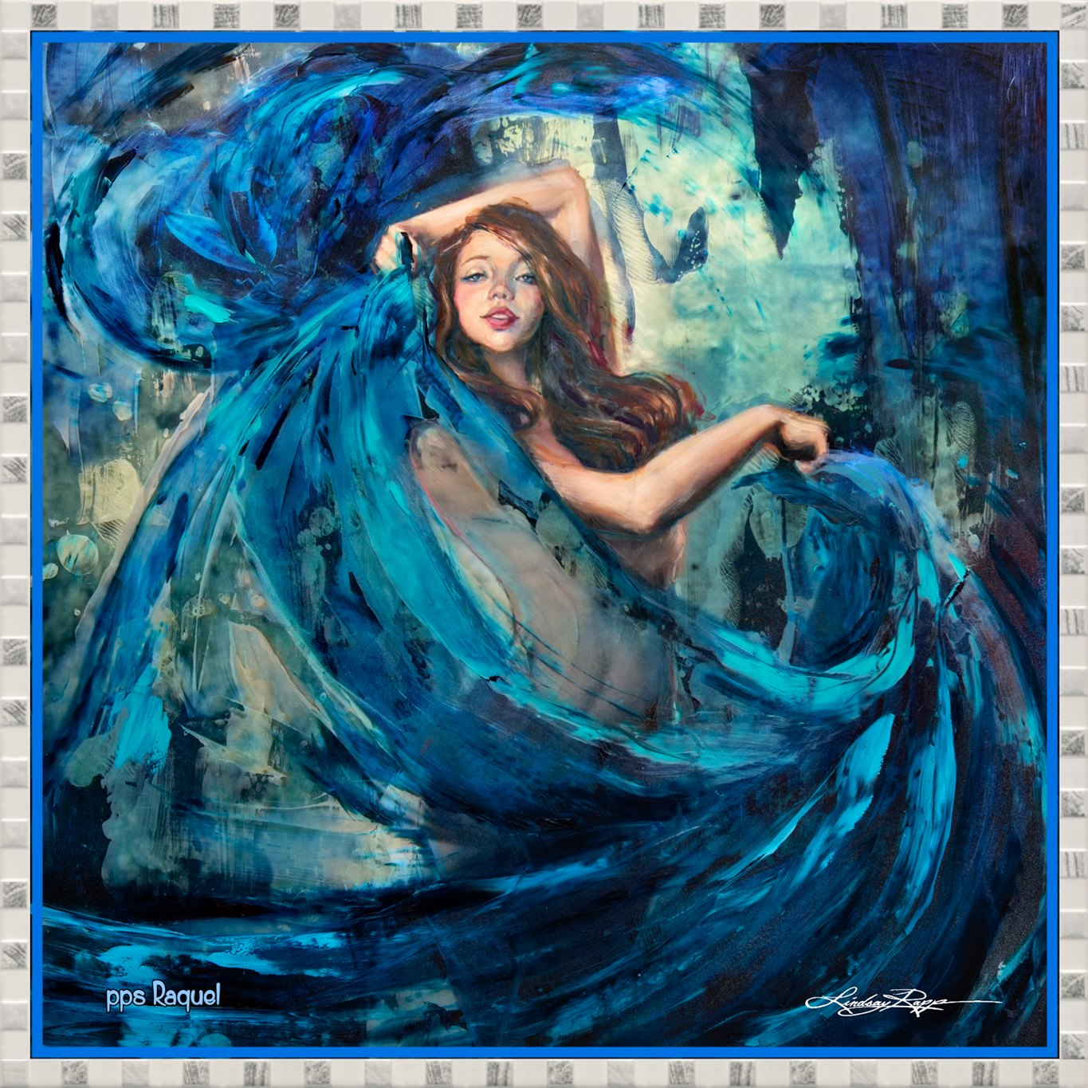

Slide 18
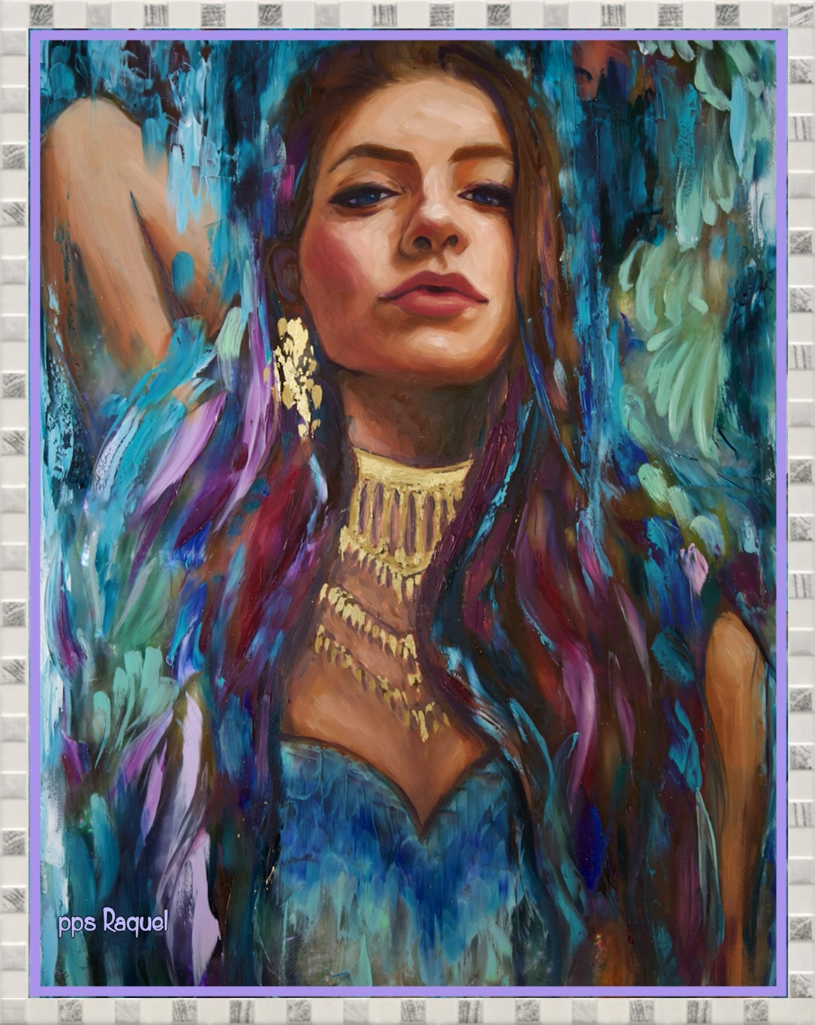
“ Yo no deseo que las mujeres tengan poder sobre los hombres, sino sobre ellas mismas "
Mary Wollstonecraft

Slide 19

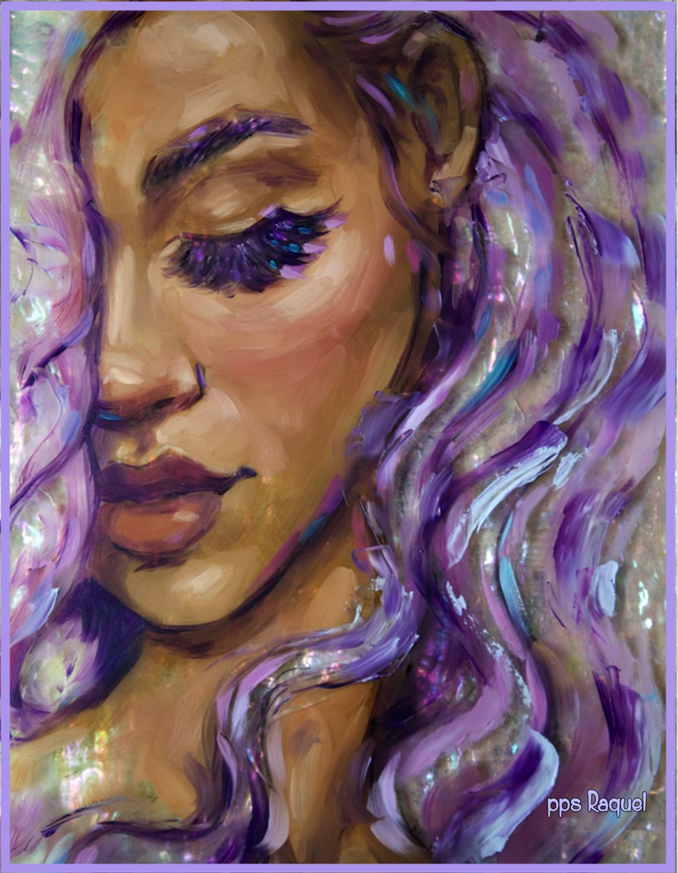

Slide 20
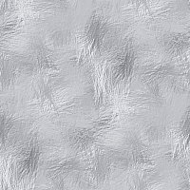
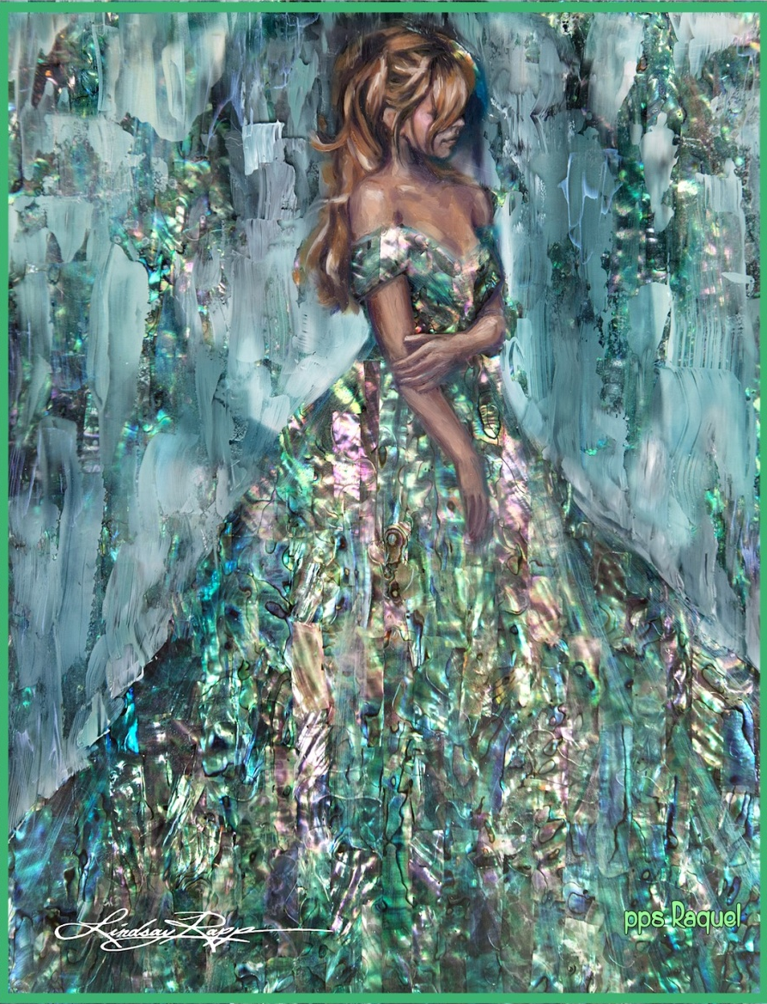

Slide 21

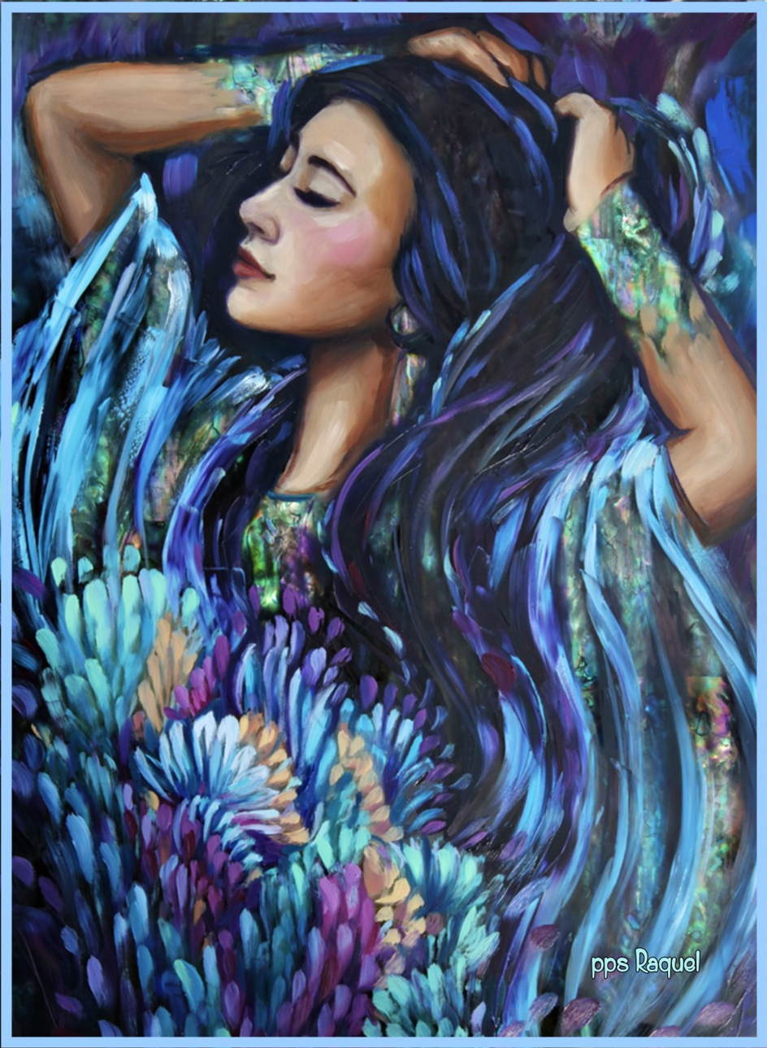
En todo momento de mi vida hay una mujer que me lleva de la mano en las tinieblas de una realidad que las mujeres conocen mejor que los hombres, y en las cuales se orientan mejor con menos luces
Gabriel García Márquez

Slide 22

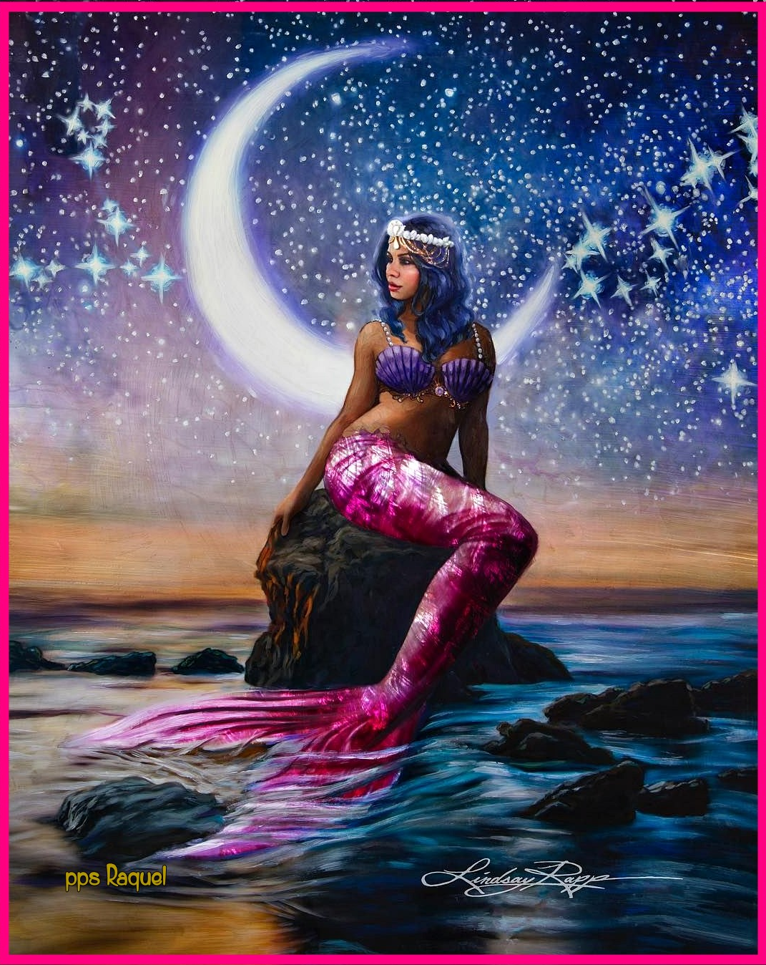

Slide 23

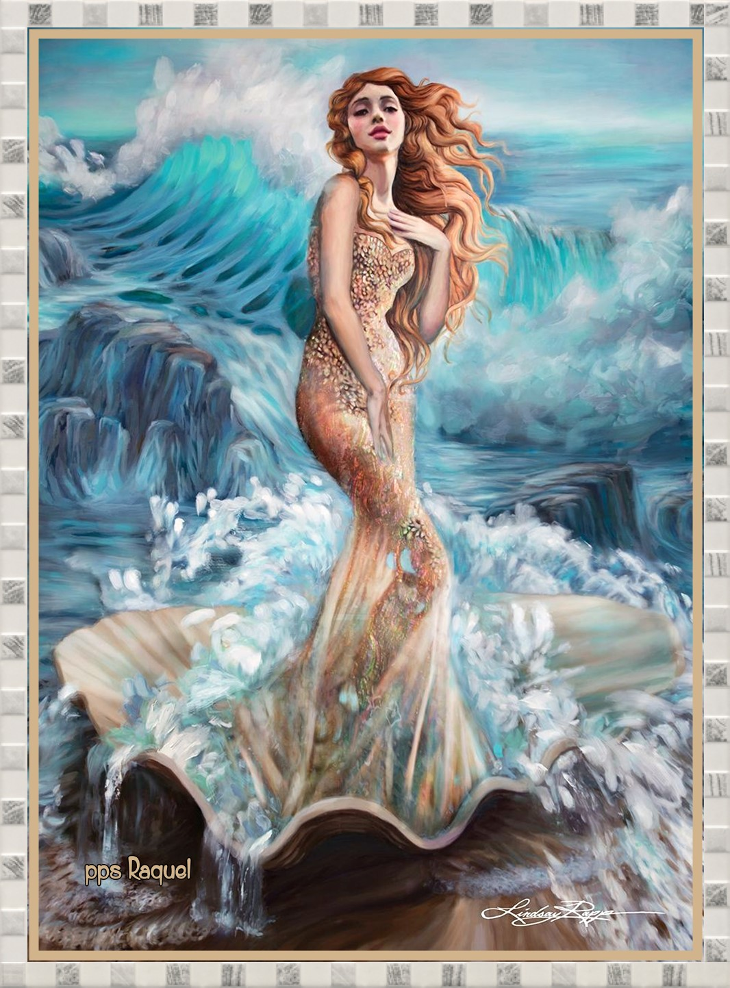

Slide 24
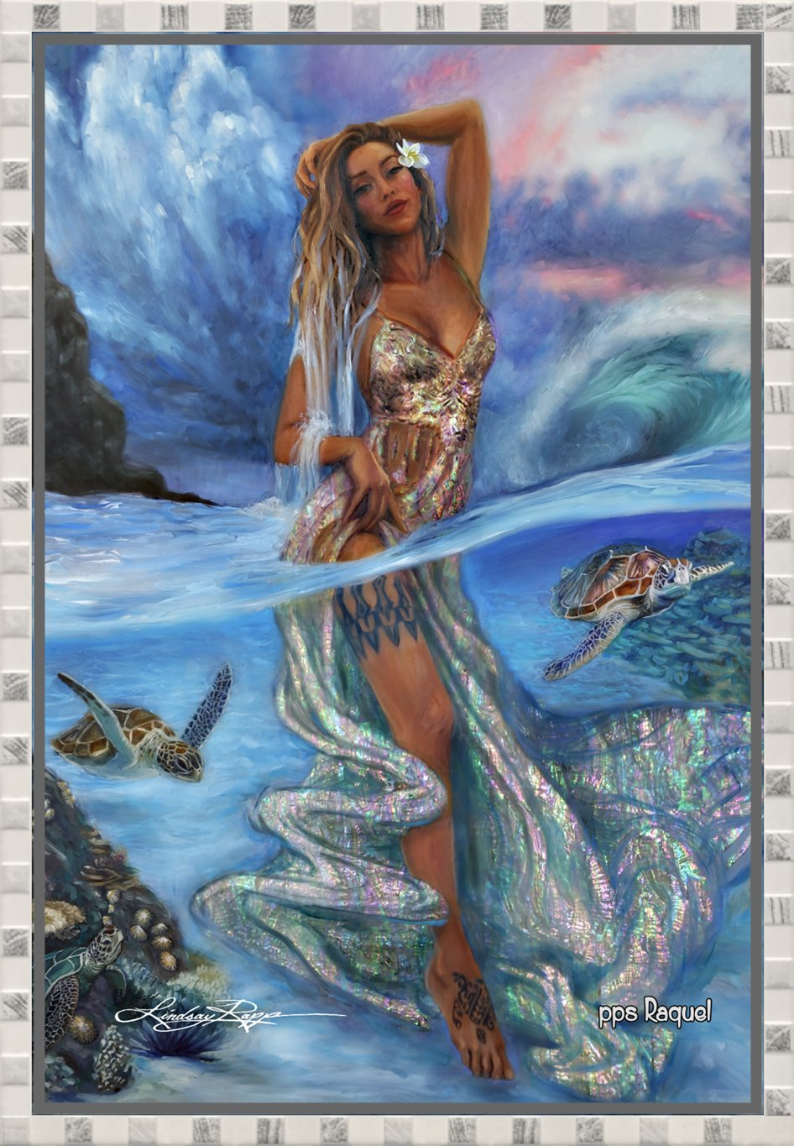
Las mujeres son la gigantesca reserva de poder y talento que aún no se ha aprovechado.
Nunca vamos a ser capaces de volar tan alto a menos que nos apoyemos unos a otros.
Emma Watson

Slide 25

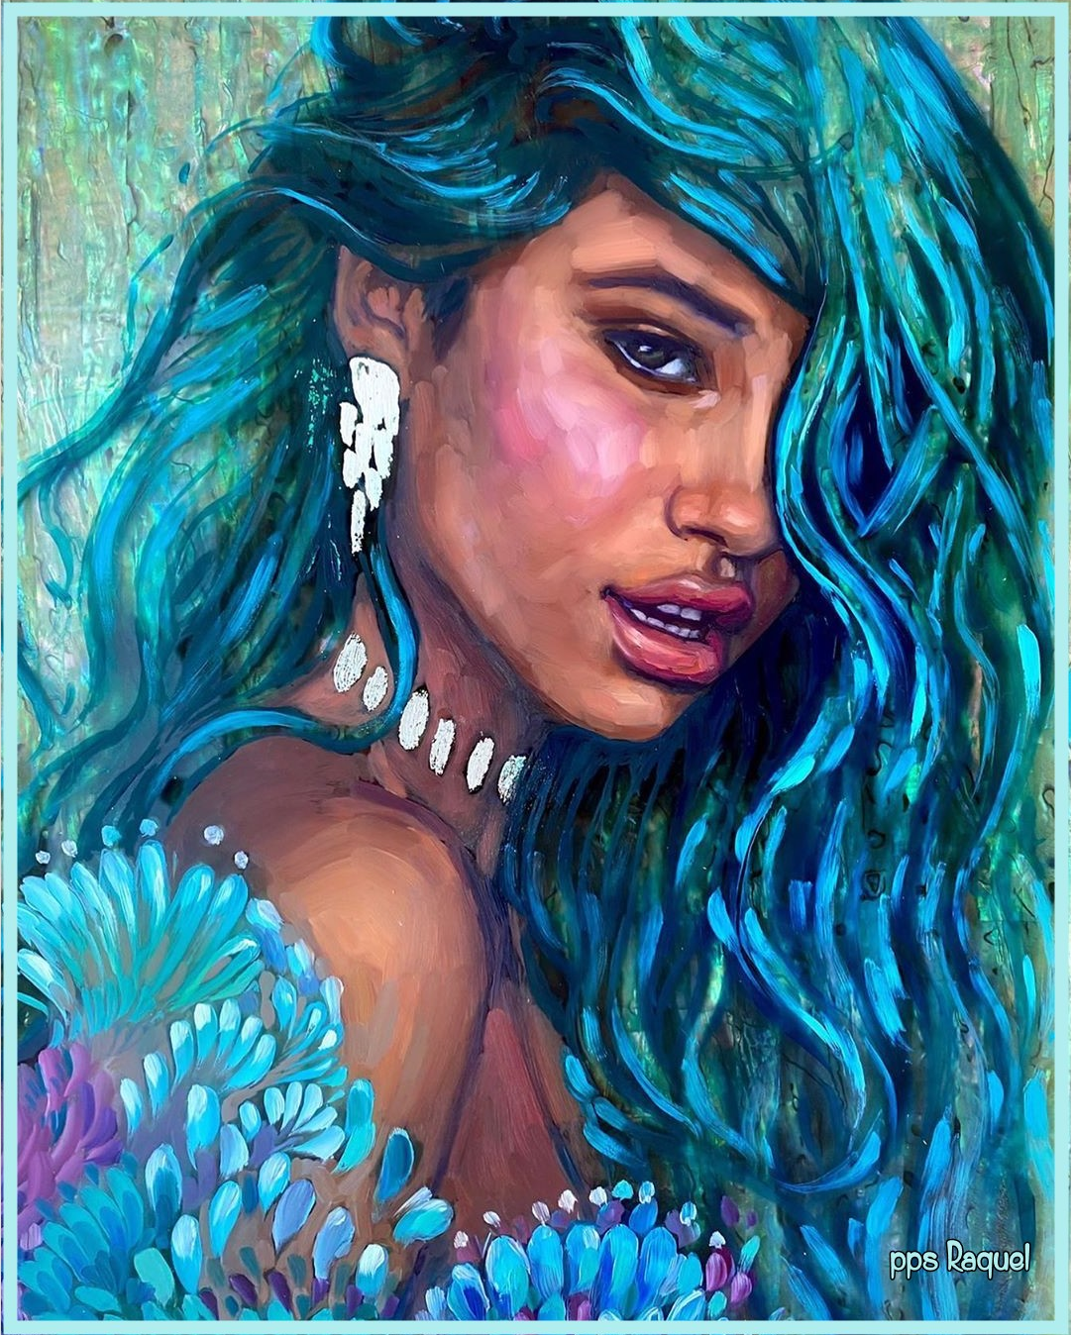

Slide 26
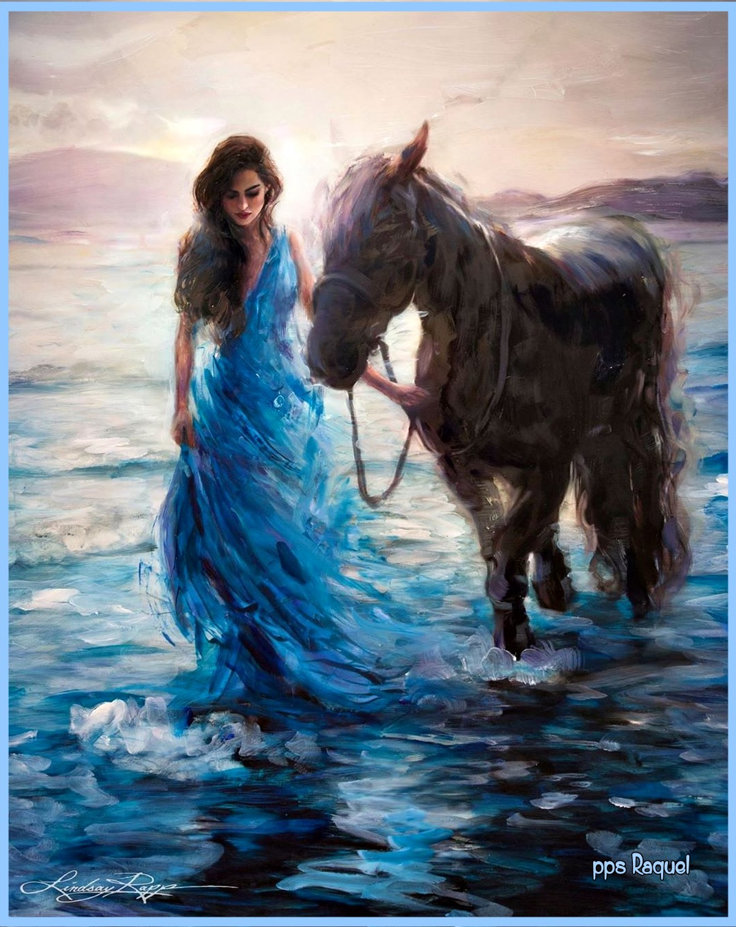

Slide 27
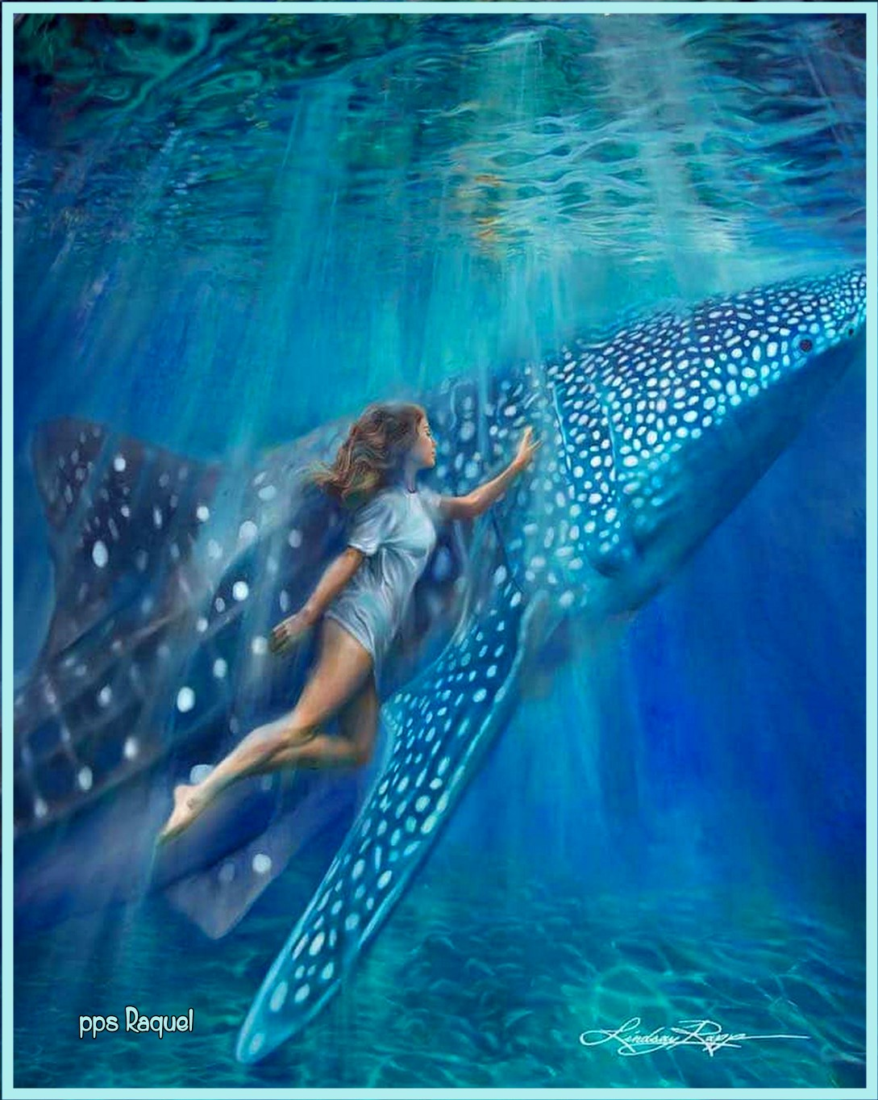
“ Yo quiero para mí lo que quiero para otras mujeres: igualdad absoluta“
Agnes Macphail

Slide 28
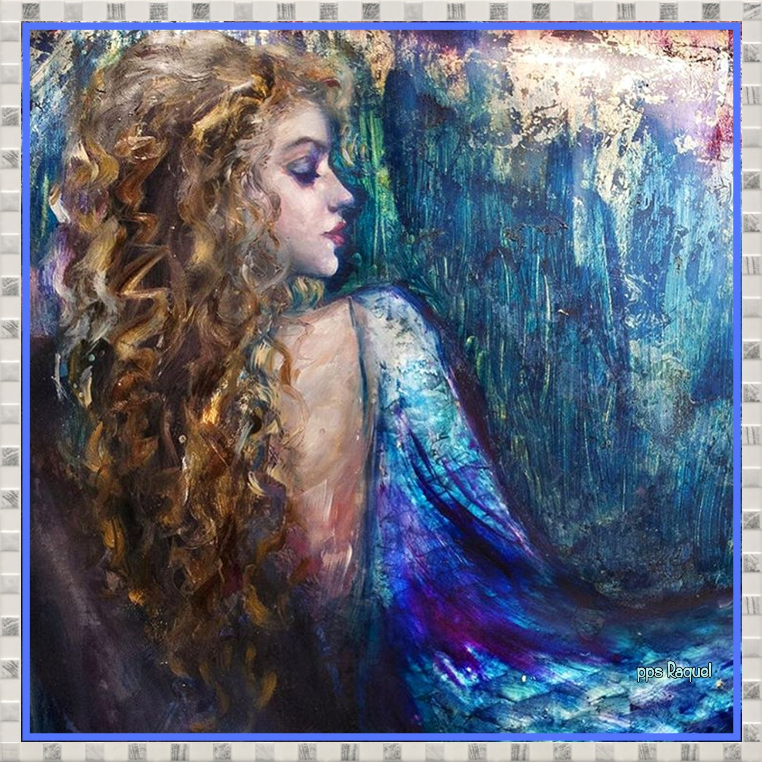

Slide 29
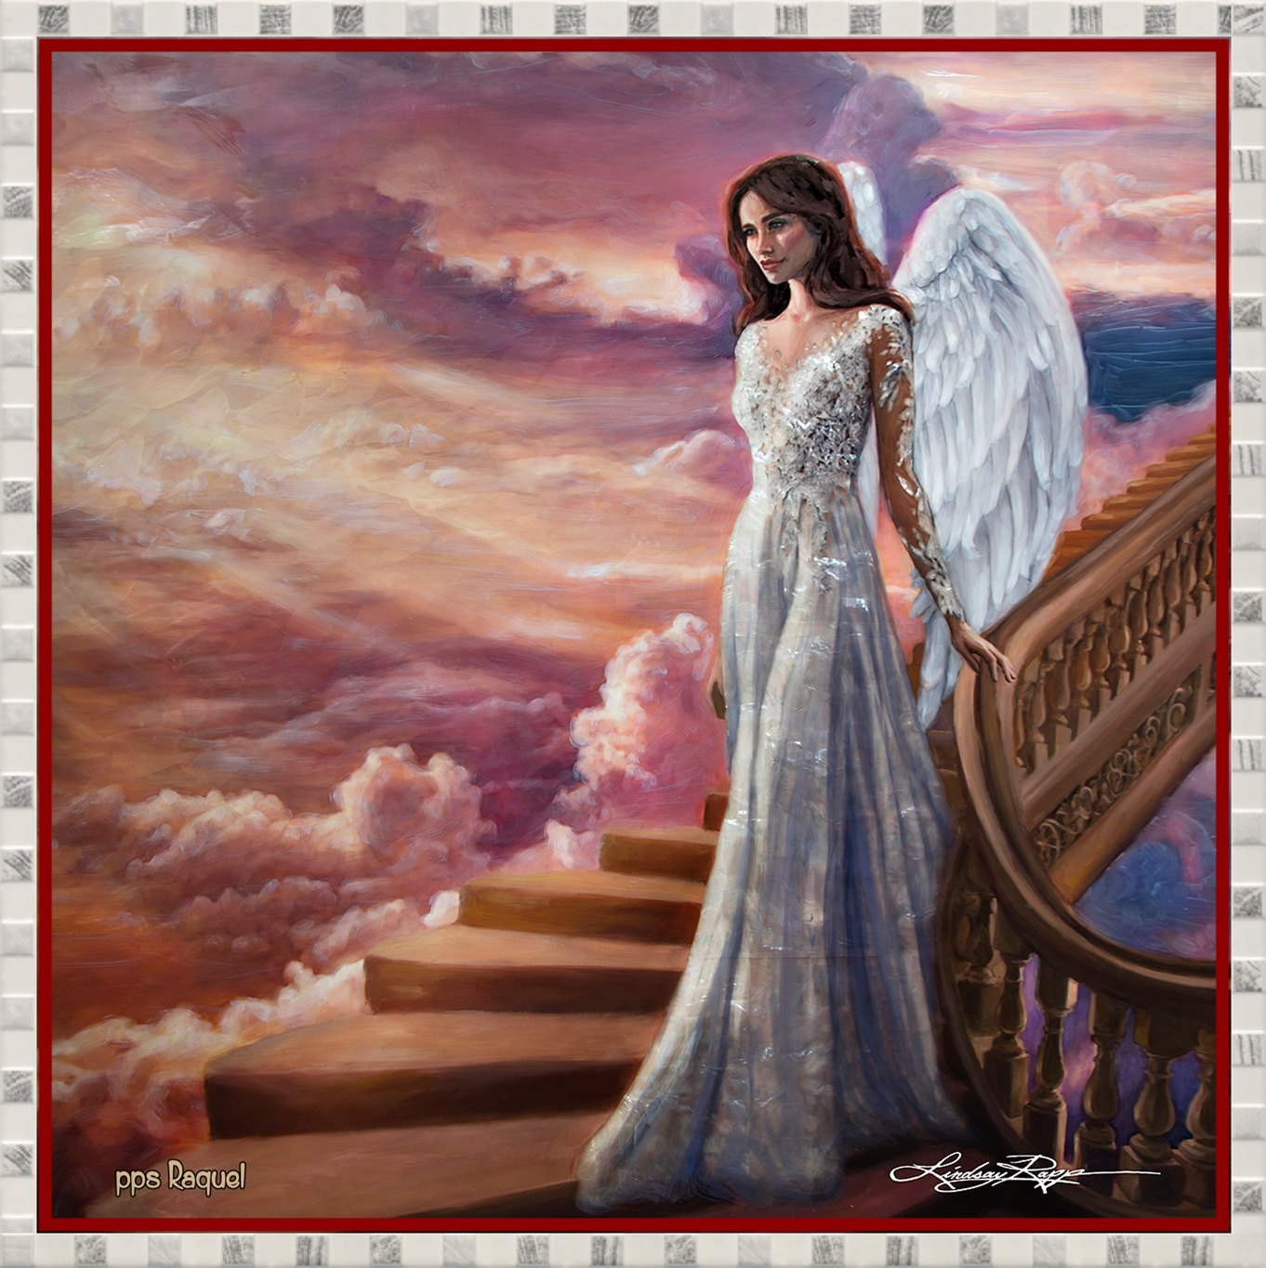

Slide 30
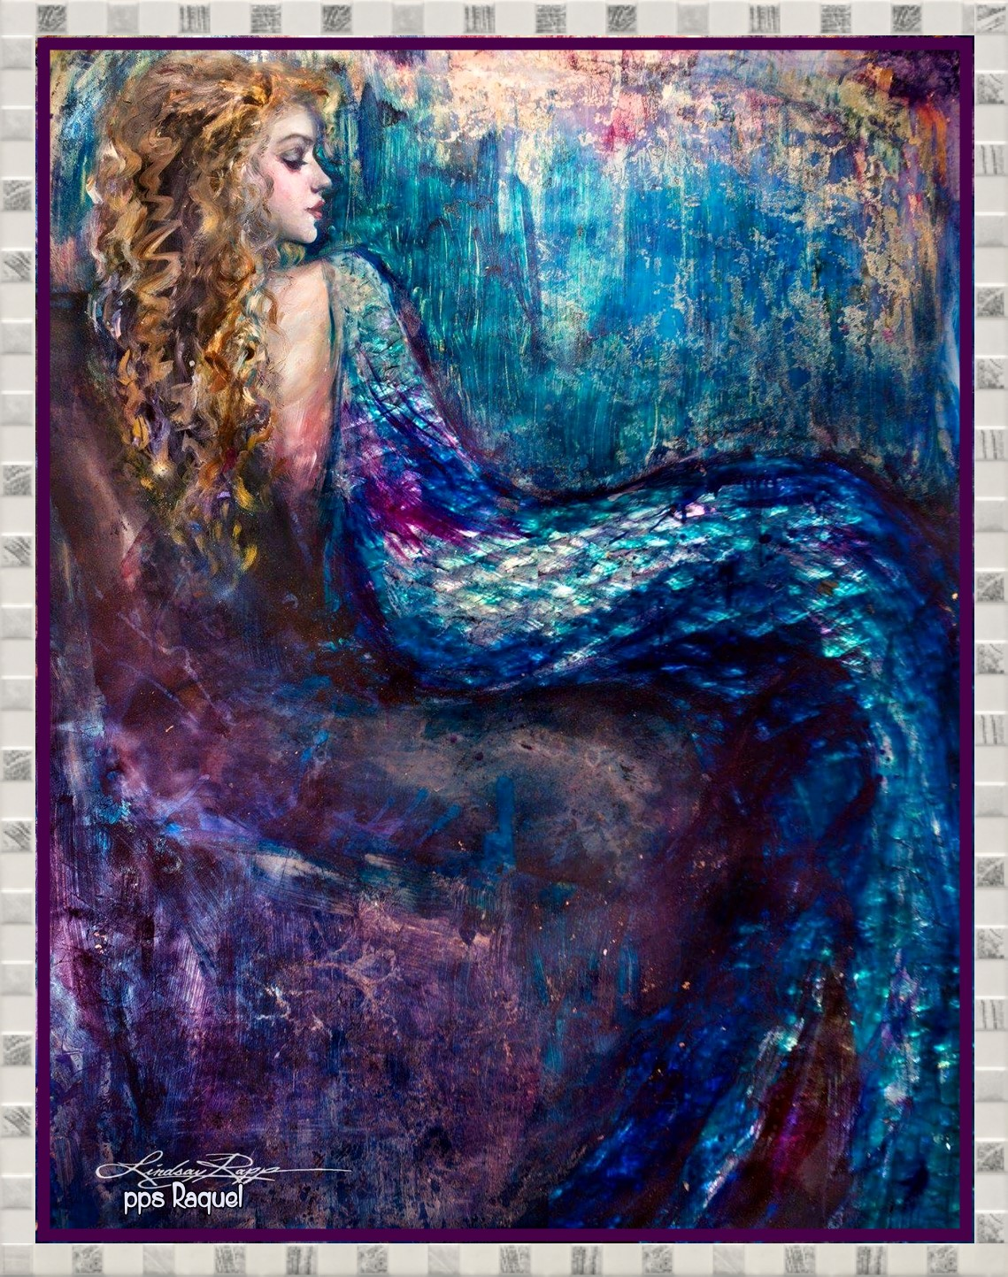
"La igualdad es una necesidad vital del alma humana. La misma cantidad de respeto y de atención se debe a todo ser humano, porque el respeto no tiene grados"
Simone Weil

Slide 31

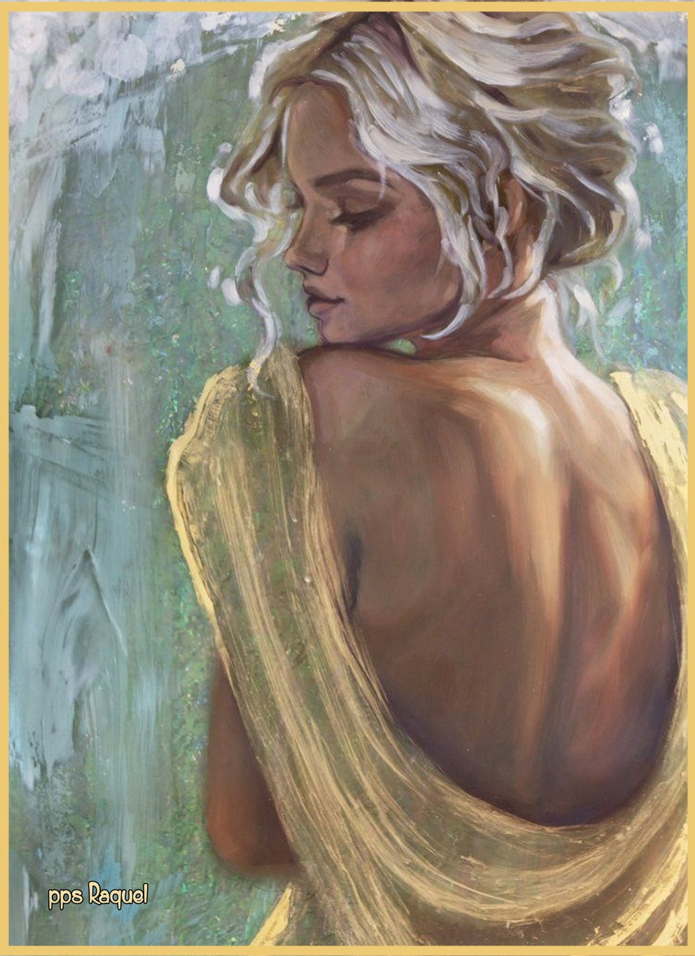


Slide 32









¿Te ha gustado?
Puedes ver más entrando
Aquí
Además puedes recibir powerpoints en tu correo electrónico suscribiéndote aquí:
Esta presentación powerpoint ha sido creada y compartida única y exclusivamente para mispps.com

